Slide 1
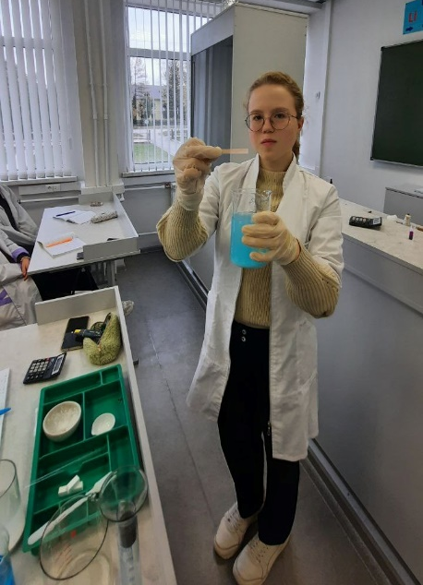
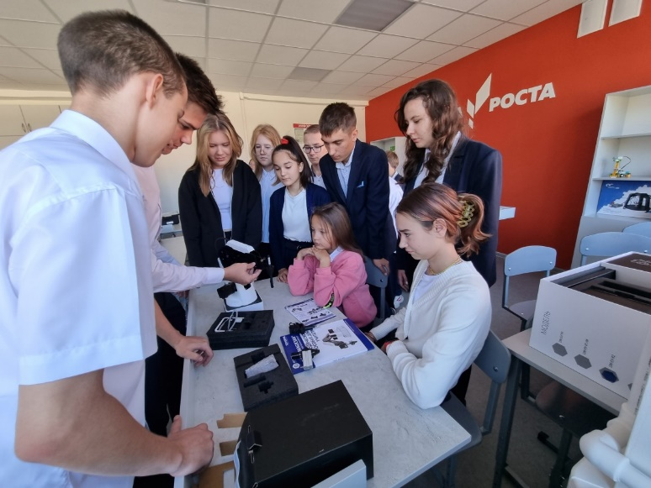
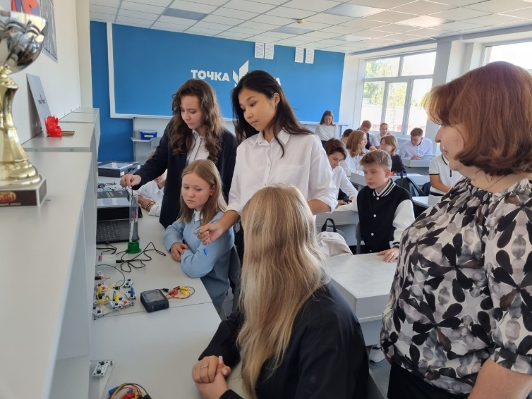
ГБОУ СОШ №2 п.г.т. Усть - Кинельский
«Школа Минпросвещения России» -
образ будущей современной школы
Артамонова И.П.,
заместитель директора по УМР
ГБОУ СОШ №2 п.г.т. Усть-Кинельский

Slide 2
«Школа Минпросвещения России – это развитие каждого ребёнка страны и поддержка каждого учителя
Главная цель проекта -
создание равных качественных условий для реализации единого образовательного пространства для всех школьников независимо от социальных и экономических факторов, его места проживания, достатка семьи, укомплектованности образовательной организации, её материальной обеспеченности.
Ссылка на официальный сайт "Школа Минпросвещения"

Slide 3
Основные принципы «Школы Минпросвещения России»:
- обеспечение доступности качественного образования и равных возможностей для всех обучающихся,
- сохранение здоровья и обеспечение безопасности обучающихся
- непрерывное совершенствование качества образования
- развитие обучающихся (интеллект, талант, личность)
- социализация и выбор жизненного пути обучающихся (мировоззрение, традиции, профессия)
- поддержка учительства (инвестиции в педагогов, постоянное профессиональное развитие на основе адресного методического сопровождения)
- участие каждого в создании комфортного и безопасного школьного климата (детско-взрослая общность, положительные эмоции, доверие и уважение, школьные традиции)
- конструирование современной мотивирующей образовательной среды (амбициозные задачи для каждого ученика по принципу: обучение, опыт, демонстрация)

Slide 4
Школа Минпросвещения России
В соответствии с представленной концепцией в развитии единого образовательного пространства выделяются пять магистральных направлений, в центре которых стоит ученик:
Знание
(качество и объективность)
Здоровье
Творчество
Воспитание
Профориентация
Эти направления дополняются ещё тремя составляющими:
Учитель
Школьный климат
Образовательная среда
20 критериев – 121 показатель

Slide 5
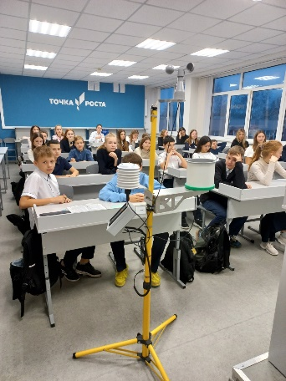
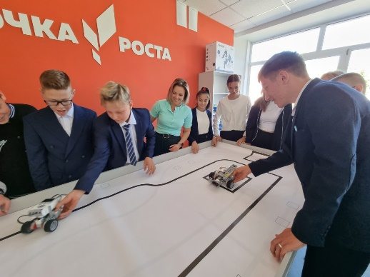
1. Магистральное направление «Знание: качество и объективность»
Единые примерные рабочие программы, единое календарно-тематическое планирование.
Единые подходы к составлению расписания уроков.
Объективная внутришкольная система оценивания (в том числе ВПР).
Единые рекомендации по контрольным работам и домашним заданиям.
Единая линейка учебников.
Примерные углубленные программы (с 7 класса).
Внеурочная деятельность (10 часов рекомендованных курсов).
Проектная и исследовательская деятельность.
Сетевая форма обучения.
Наставничество (поддержка молодых учителей).
Современный модульный курс «Технологии» - платформа технологического образования, кластер формирования метапредметных результатов образования.
Методическая служба.
В образовательной организации обучаются лица с ограниченными возможностями здоровья, с инвалидностью.
План мероприятий по развитию инклюзивного образования

Slide 6
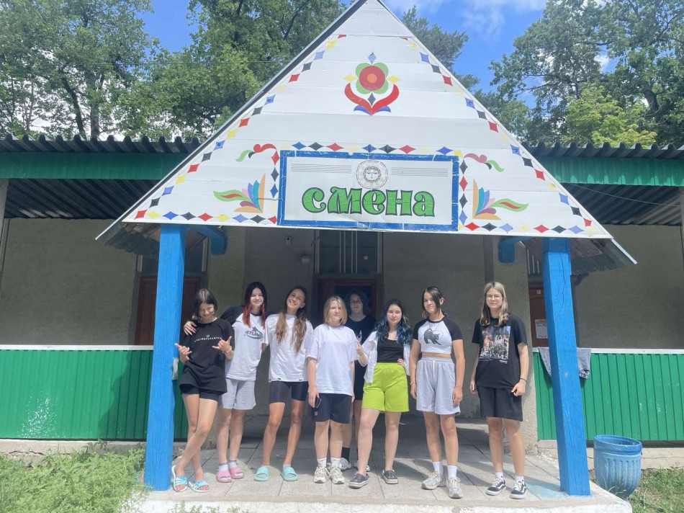
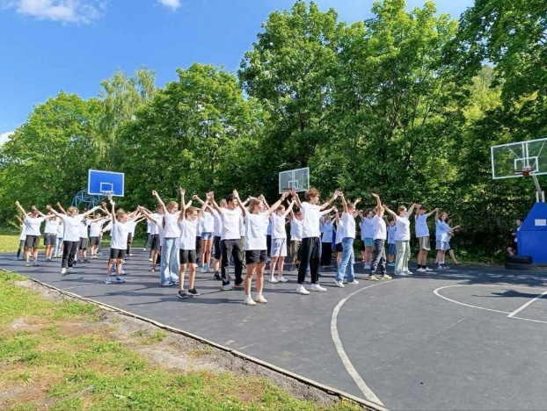
2. Магистральное направление «Здоровье»
Горячее питание (единое меню, родительский контроль).
Единые рекомендации по здоровьесбережению в школе, в том числе при занятиях за ПК.
Среда без психоактивных веществ (наркотики, алкоголь, табак).
30 % обучающихся, получивших знак отличия Всероссийского физкультурно-спортивного
Комплекса ( ГТО).
Летний оздоровительный лагерь (в том числе тематические смены).
Доступность спортивной инфраструктуры для семей с детьми (во внеклассное время).
Школьные спортивные команды.

Slide 7
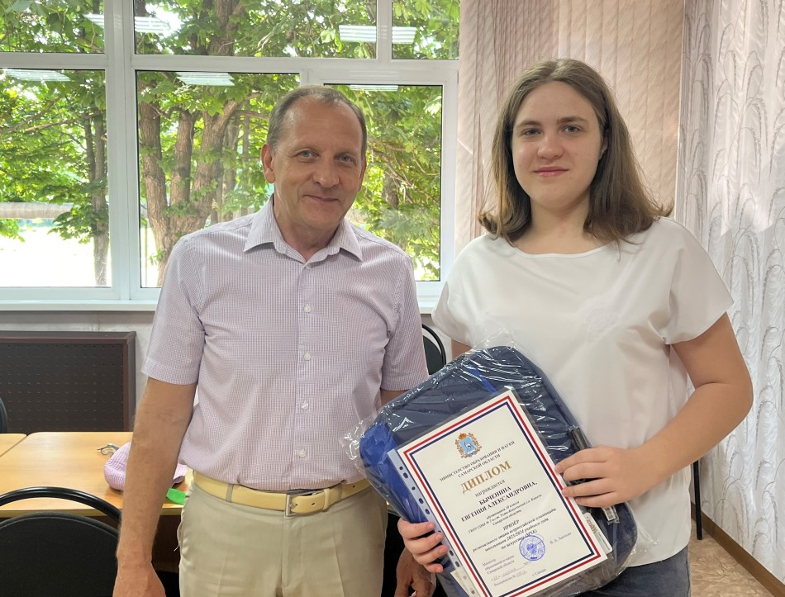
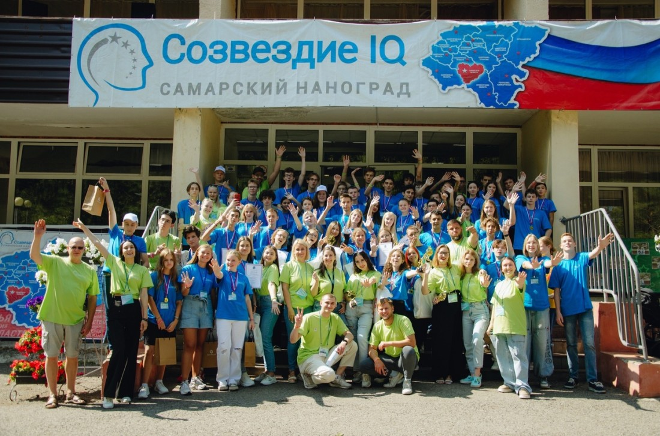
3. Магистральное направление «Творчество»
Школа полного дня: внеурочная деятельность и дополнительное образование.
Система конкурсов, фестивалей, олимпиад, конференций.
«Большая перемена».
Школьный хор.
Школьный театр.
Школьный музыкальный коллектив.
Школьный пресс-центр (телевидение, газета, журнал).
Школьный музей и музейная педагогика.

Slide 8
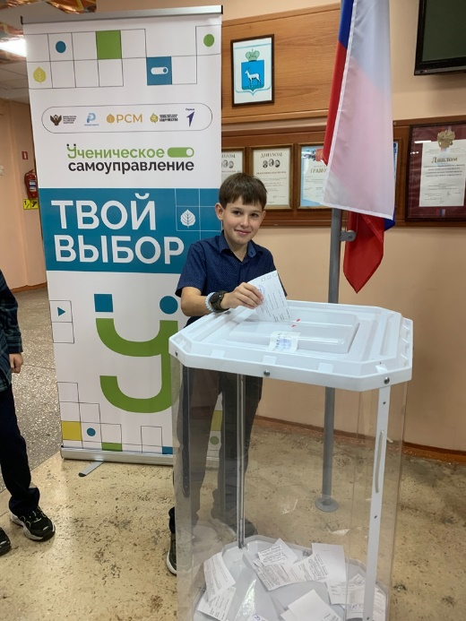
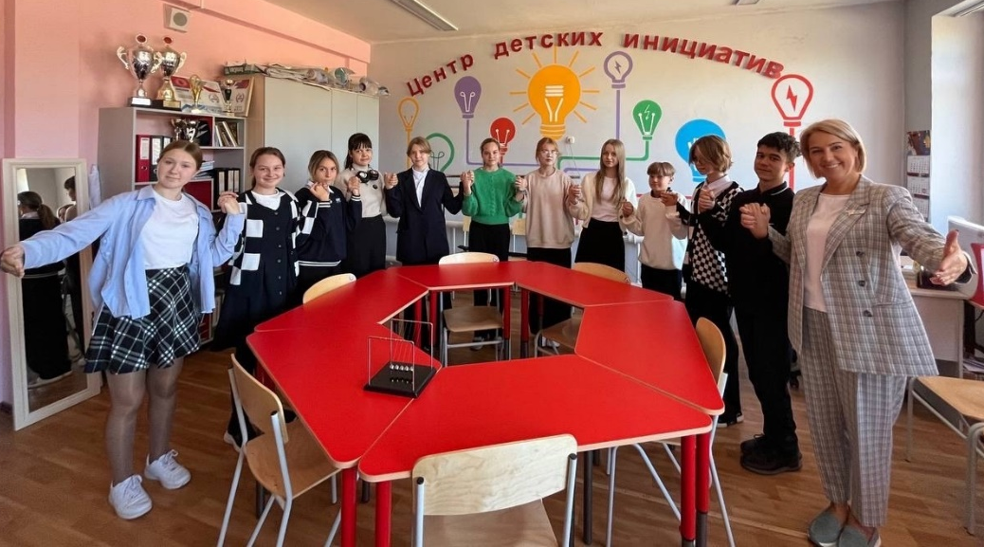
4. Магистральное направление «Воспитание»
Рабочая программа воспитания.
Календарный план воспитательной работы.
Советник по воспитанию.
Штаб воспитательной работы.
Единые подходы к работе с родительским сообществом.
Комната детских инициатив/ученического самоуправления.
Государственная символика (флаг, герб, гимн).
Ученическое самоуправление.
Детские и молодежные общественные.
объединения (РДШ, «Юнармия», «Большая перемена», «Орлята России»).
Программы краеведения и школьного туризма.
Повышение квалификации педагогических работников в сфере
воспитания.
Подходы к оценке качества ВР.
Волонтёрское движение.

Slide 9
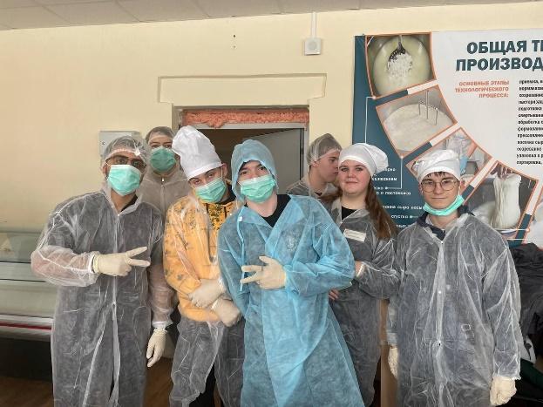
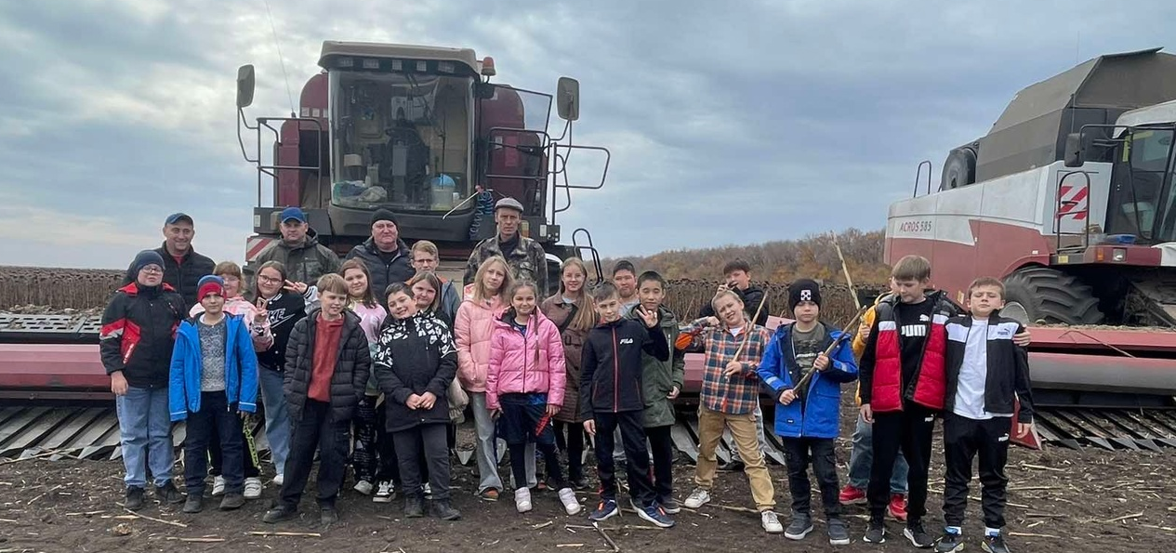
5. Магистральное направление «Профориентация»
Система профессиональных проб в разных профессиях.
Тематические экскурсии и события с участием профессиональных сообществ, бизнеса.
Программа «Билет в будущее».
Сетевые программы профориентации совместно с колледжами, вузами
Психологическое и тьюторское сопровождение выбора профессии.
Вовлечение семьи в профориентационный процесс.

Slide 10
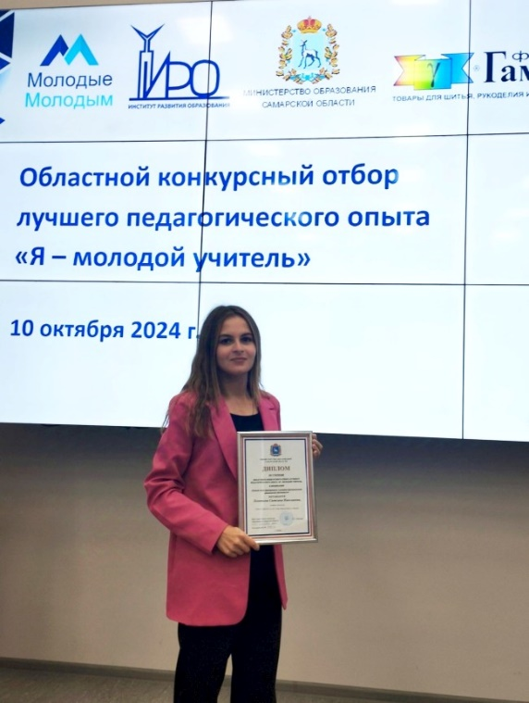
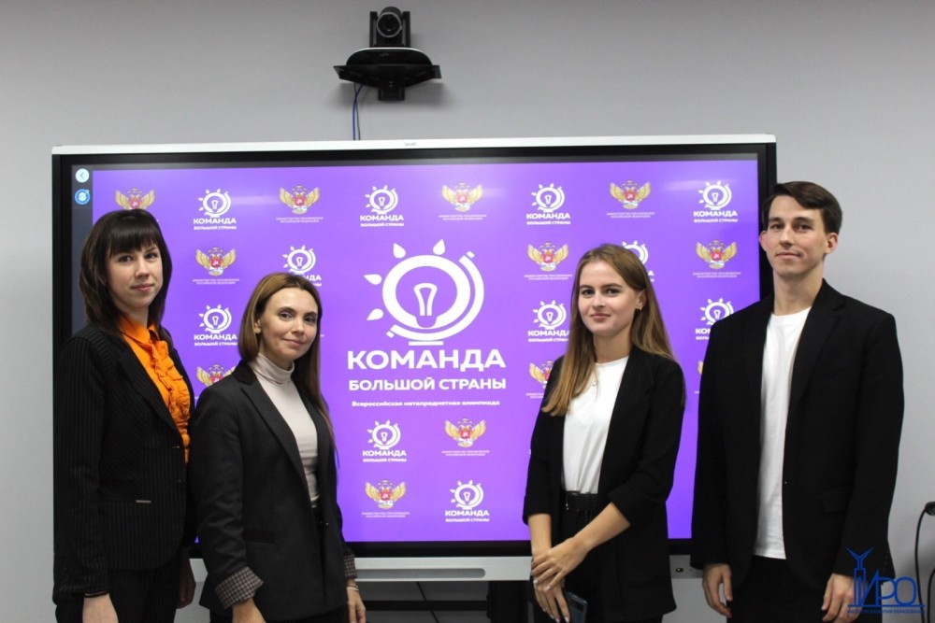
6. Магистральное направление «Учитель»
Единое штатное расписание.
Развитие и повышение квалификации.
Школьная команда.
Методическое сопровождение педагогического состава.
Система наставничества.
Участие педагогов в конкурсном движении.
Единый реестр профессиональных конкурсов.
Система материального и нематериального стимулирования.

Slide 11
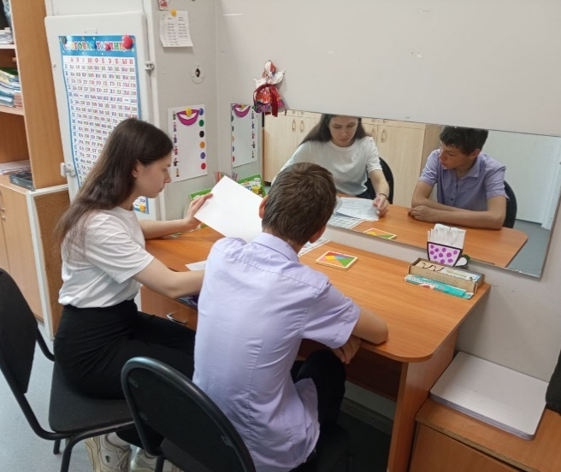
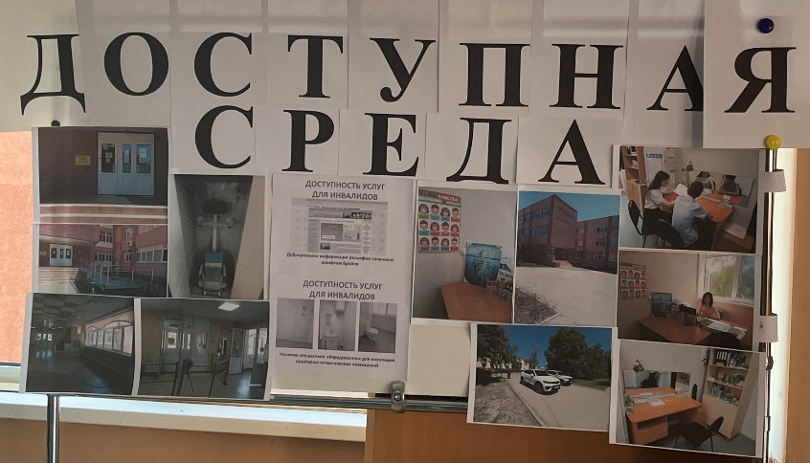
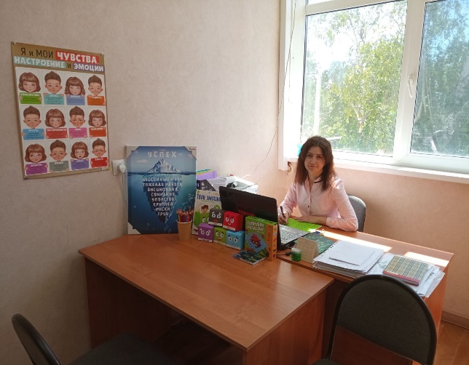
7. Магистральное направление «Школьный климат»
Психологический комфорт для всех (психолого-педагогическая
служба (психолог, логопед, дефектолог, медсестра).
Кабинет педагога-психолога для проведения коррекционно-развивающих занятий и проведения консультаций.
Антибуллинговые программы.
Зона отдыха (школа полного дня).
Создание «Центра здоровья» (бассейн; танцевальные классы; соляная пещера; кабинет «Наш организм» (изучение питания); скалодром; интерактивная комната (комната тишины).
Эмоциональная поддержка в период сдачи экзаменов.
Креативные пространства (специальные наставники организуют конкурсы, фестивали, конференции, привлекают к подобной деятельности учеников, учителей, родителей.

Slide 12
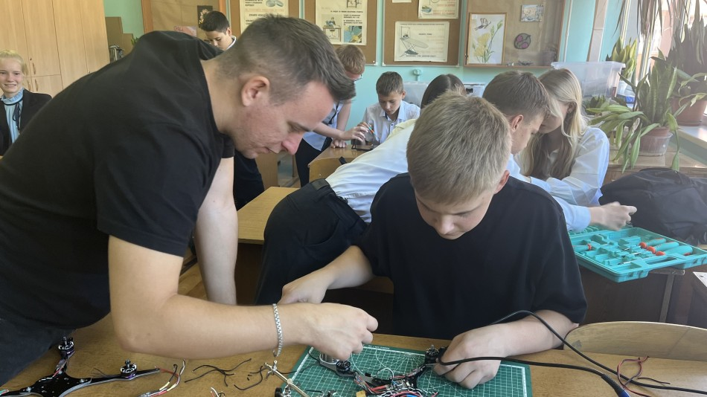
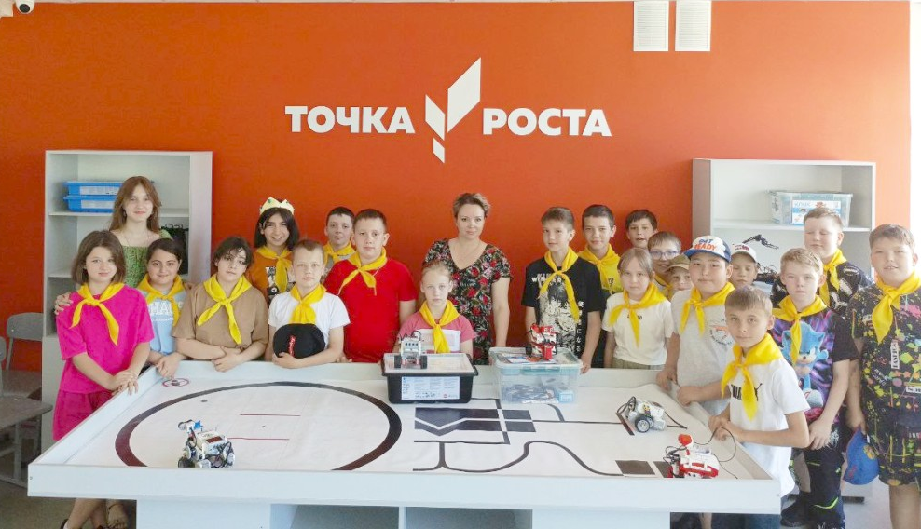
8. Магистральное направление «Образовательная среда»
Трансформируемое пространство, архитектурная доступность.
ЦОС (поддержка всех активностей).
Кванториум/Точка роста.
Сцена (театр, конференция, фестиваль).
Школьное кафе.
Школьный сад (огород).
«Белый интернет», ограничение использования мобильных телефонов.
Государственно-общественное управление
Комплексная безопасность.
Единые подходы к штатному расписанию (количество административного персонала на контингент, узкие специалисты).
Библиотека/Медиацентр

Slide 14
КАЖДАЯ ШКОЛА –
«Школа Минпросвещения России»!!

